Slide 1

袂卓工作室

Slide 2


组
队
趣
2016年软件设计大赛
团队名称：we five we fight
团队成员：林宇堂 何东强 何志伟 吴秋婉 伍梅圳

Slide 3
01
市场分析
02
项目简介
^{目录}
03
商业模式
^{CONTENT}
04
项目优势
05
技术开发
06
团队架构

Slide 4
Part1 市场分析
结论：
活动组织面临时间协调、资金地点、物资筹备的困难。
前景：国内少有活动组织类软件，其协调及决策功能需求在日常大

Slide 5

Part2 项目简介
现状：
趣组队
一款专为人际社交设计的
移动端便捷活动组织工具
已完成软件基本功能的开
发，软件进入调试阶段
轻松解决4个W和1个H的组织苦恼
开展软件试运营、资金筹
备、软件升级工作
一站式对接活动所需
的相关服务

Slide 6
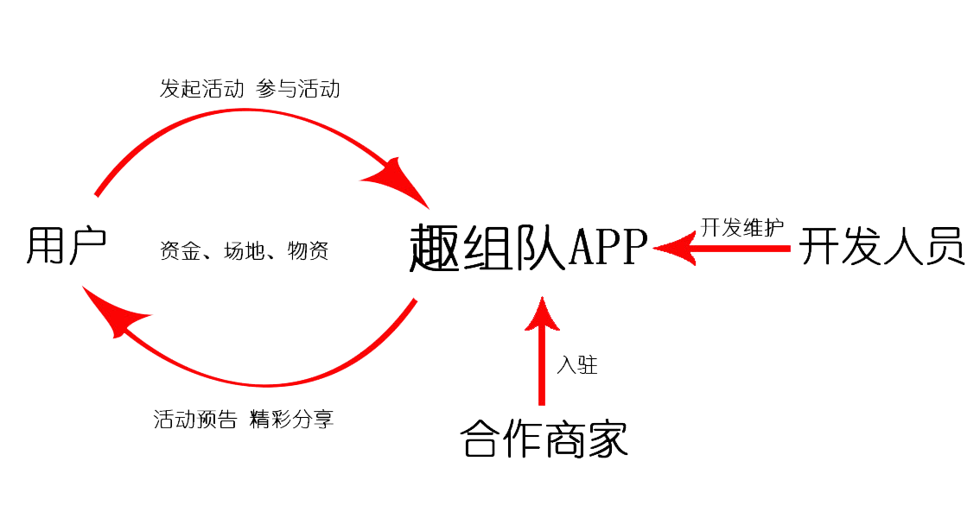
Part3 商业模式
目标群体：熟人或半熟人

Slide 7
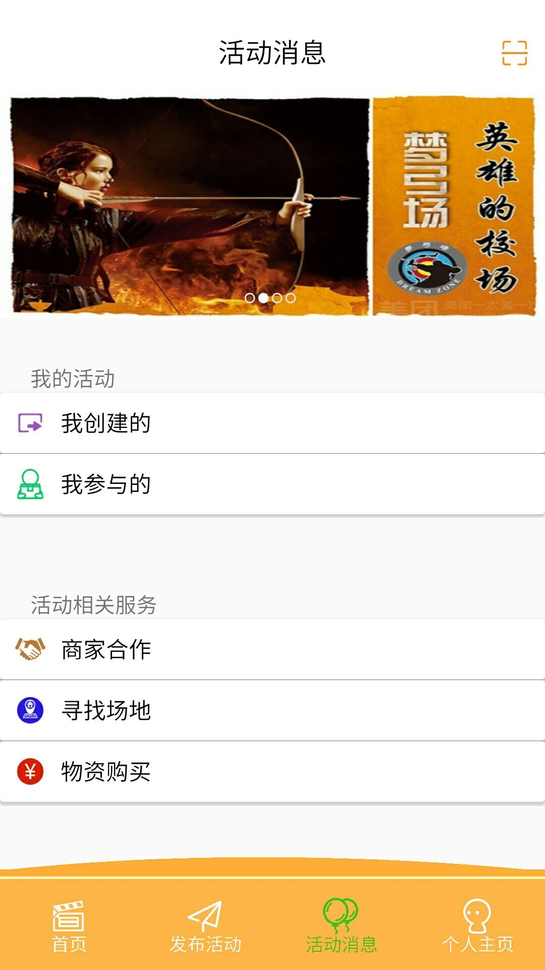
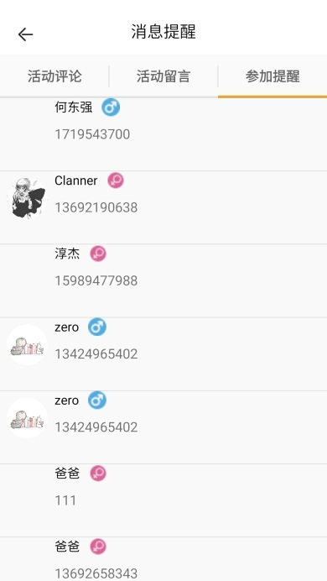
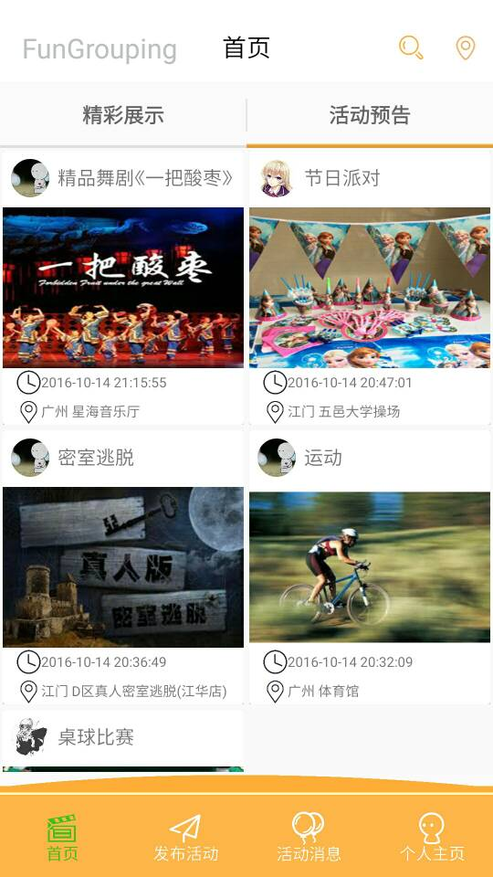

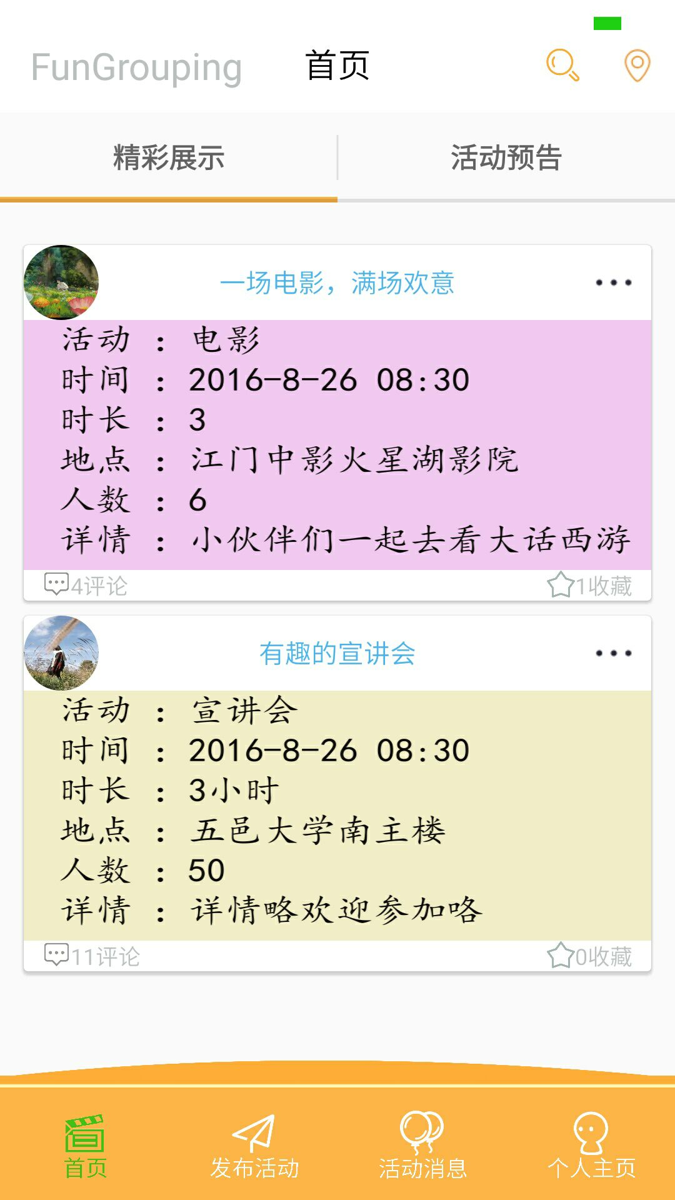
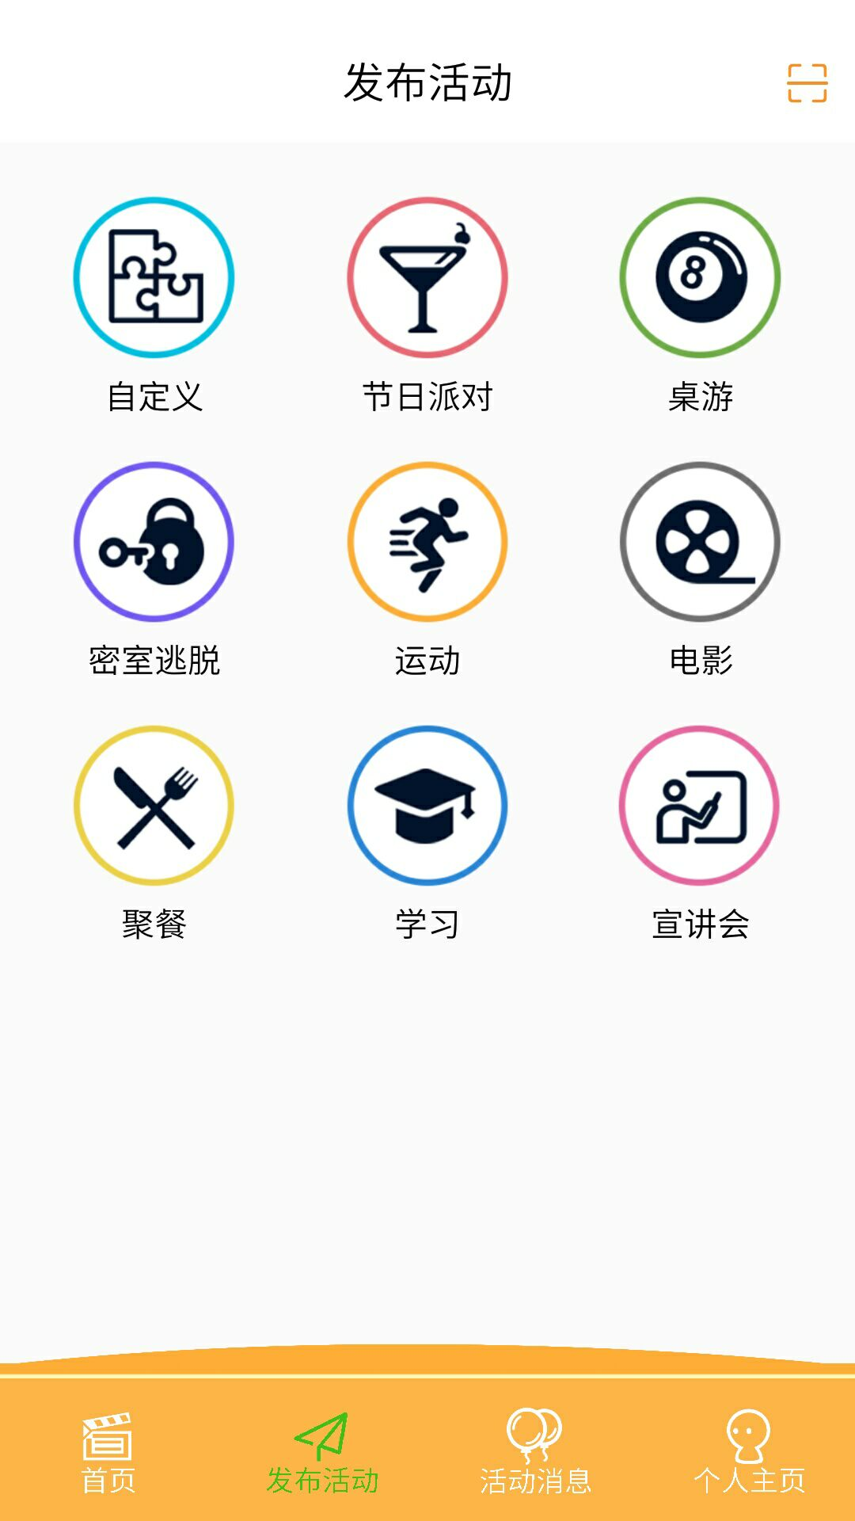
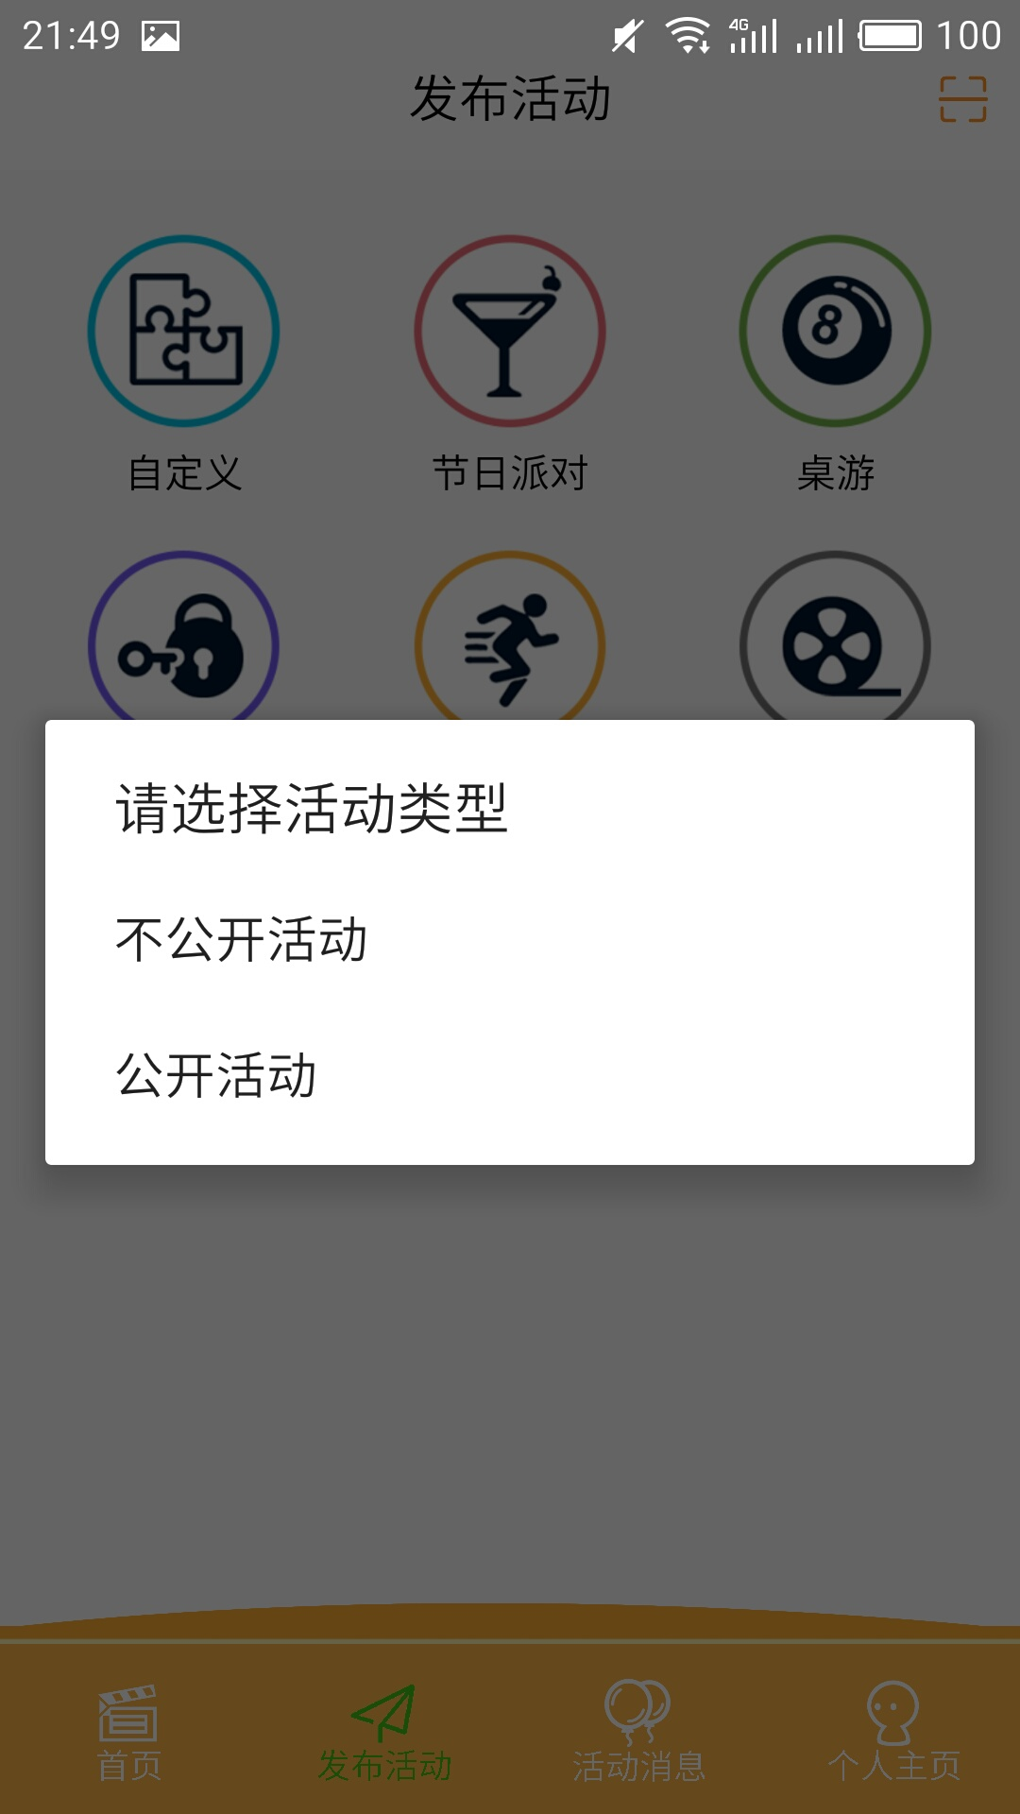
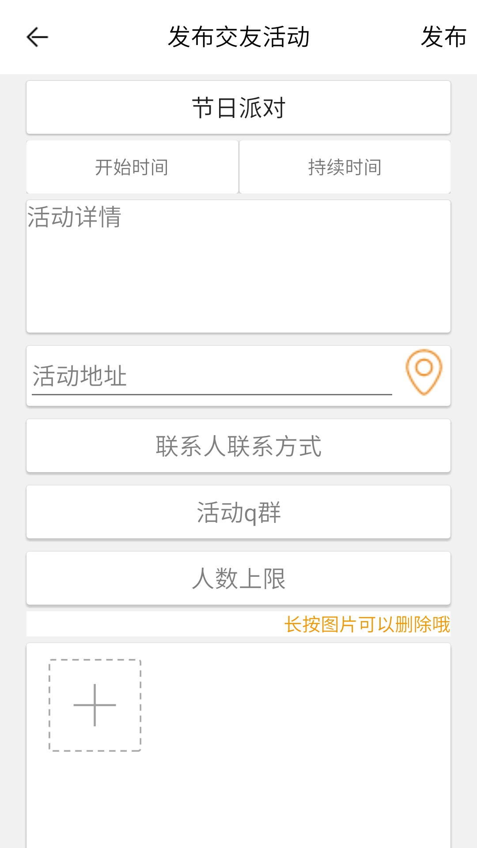
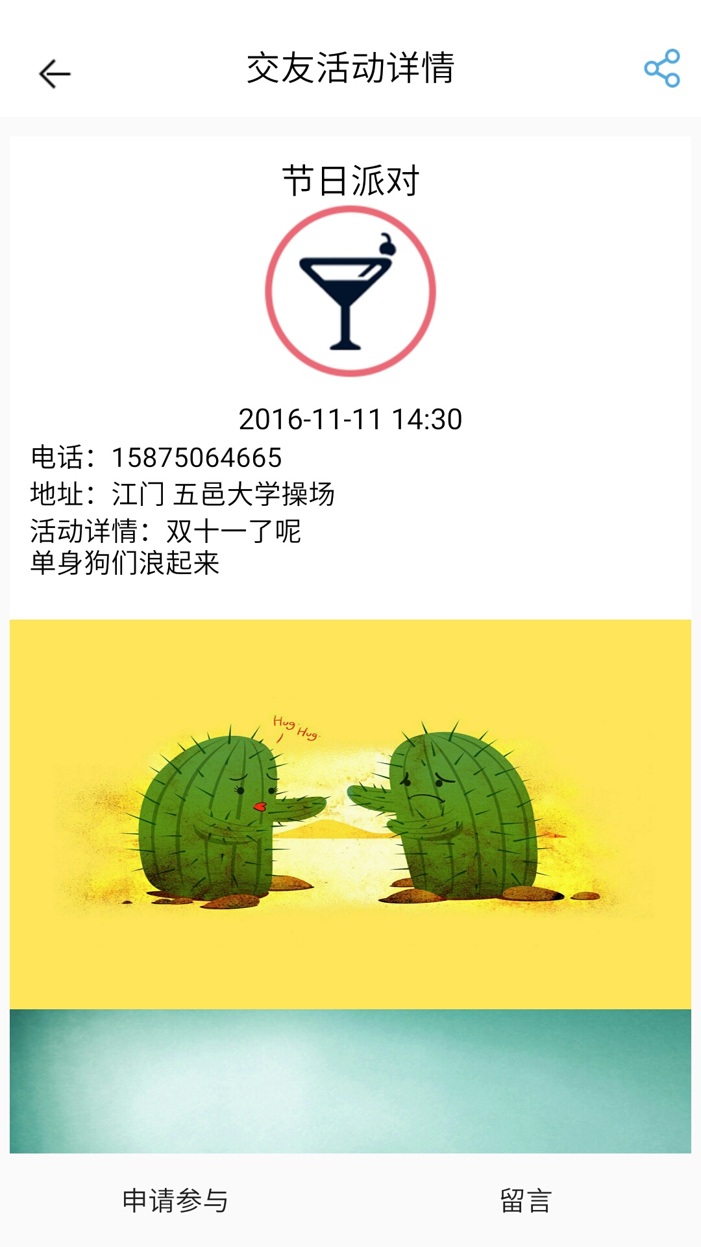
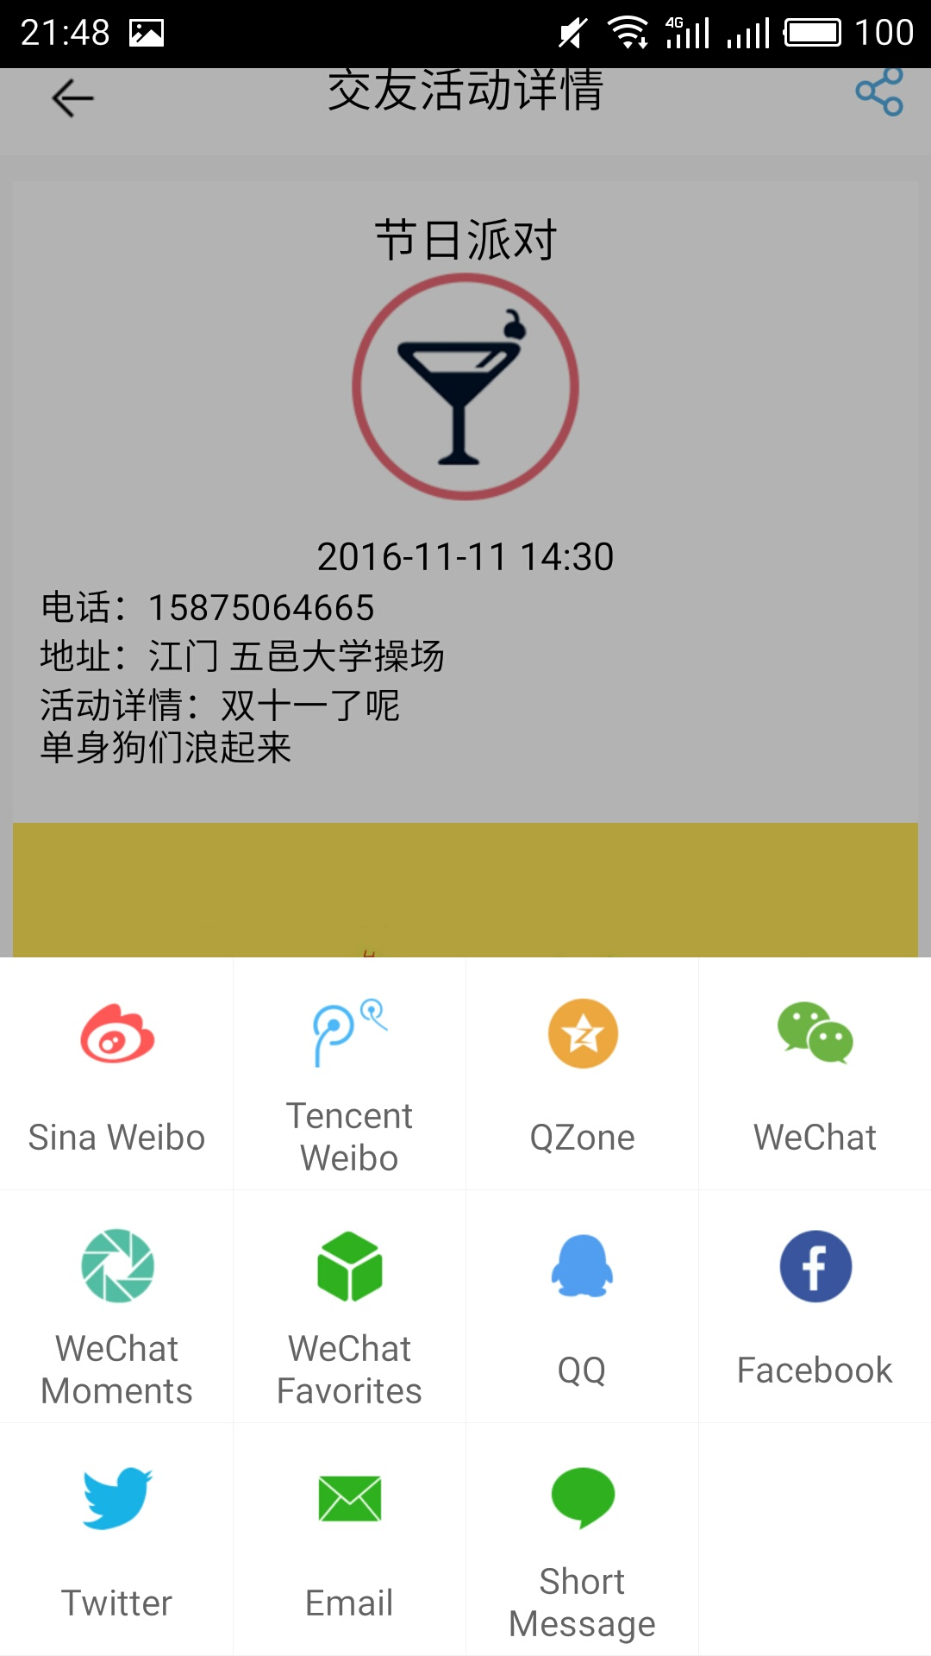
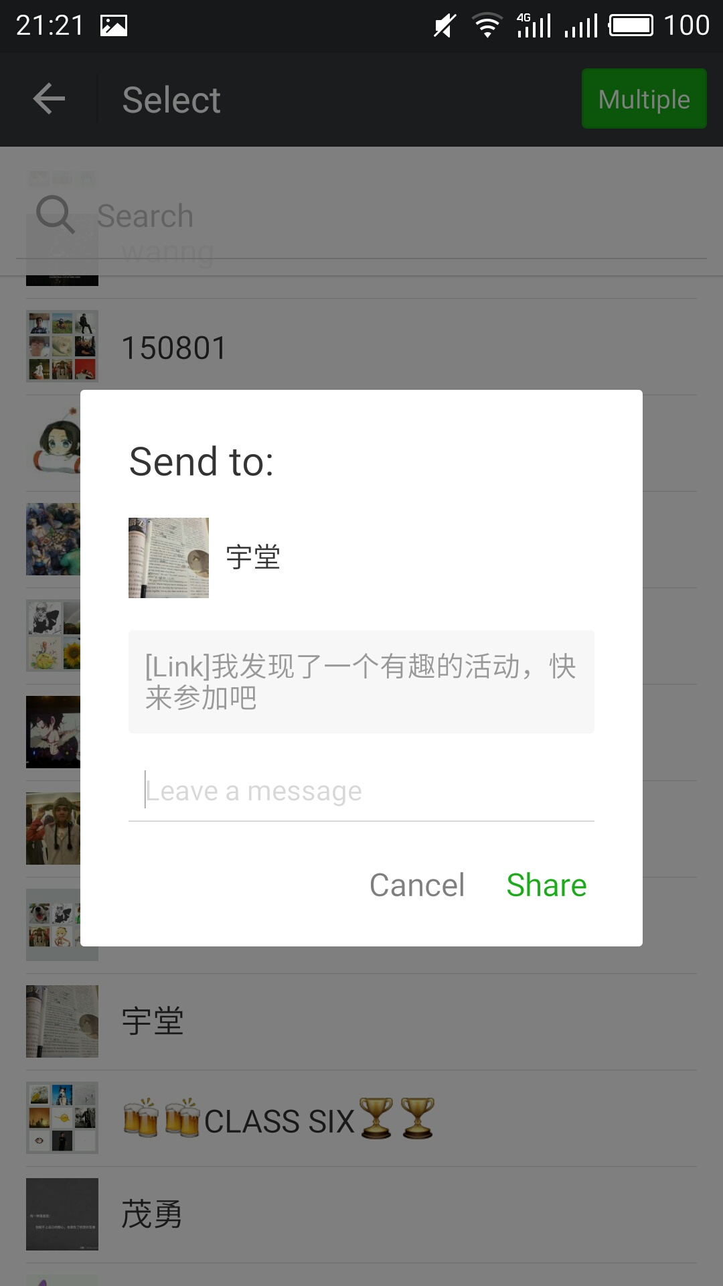
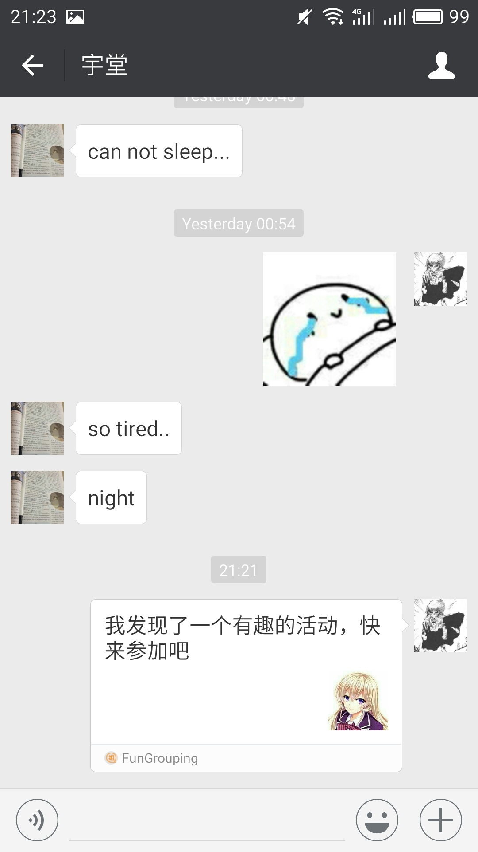
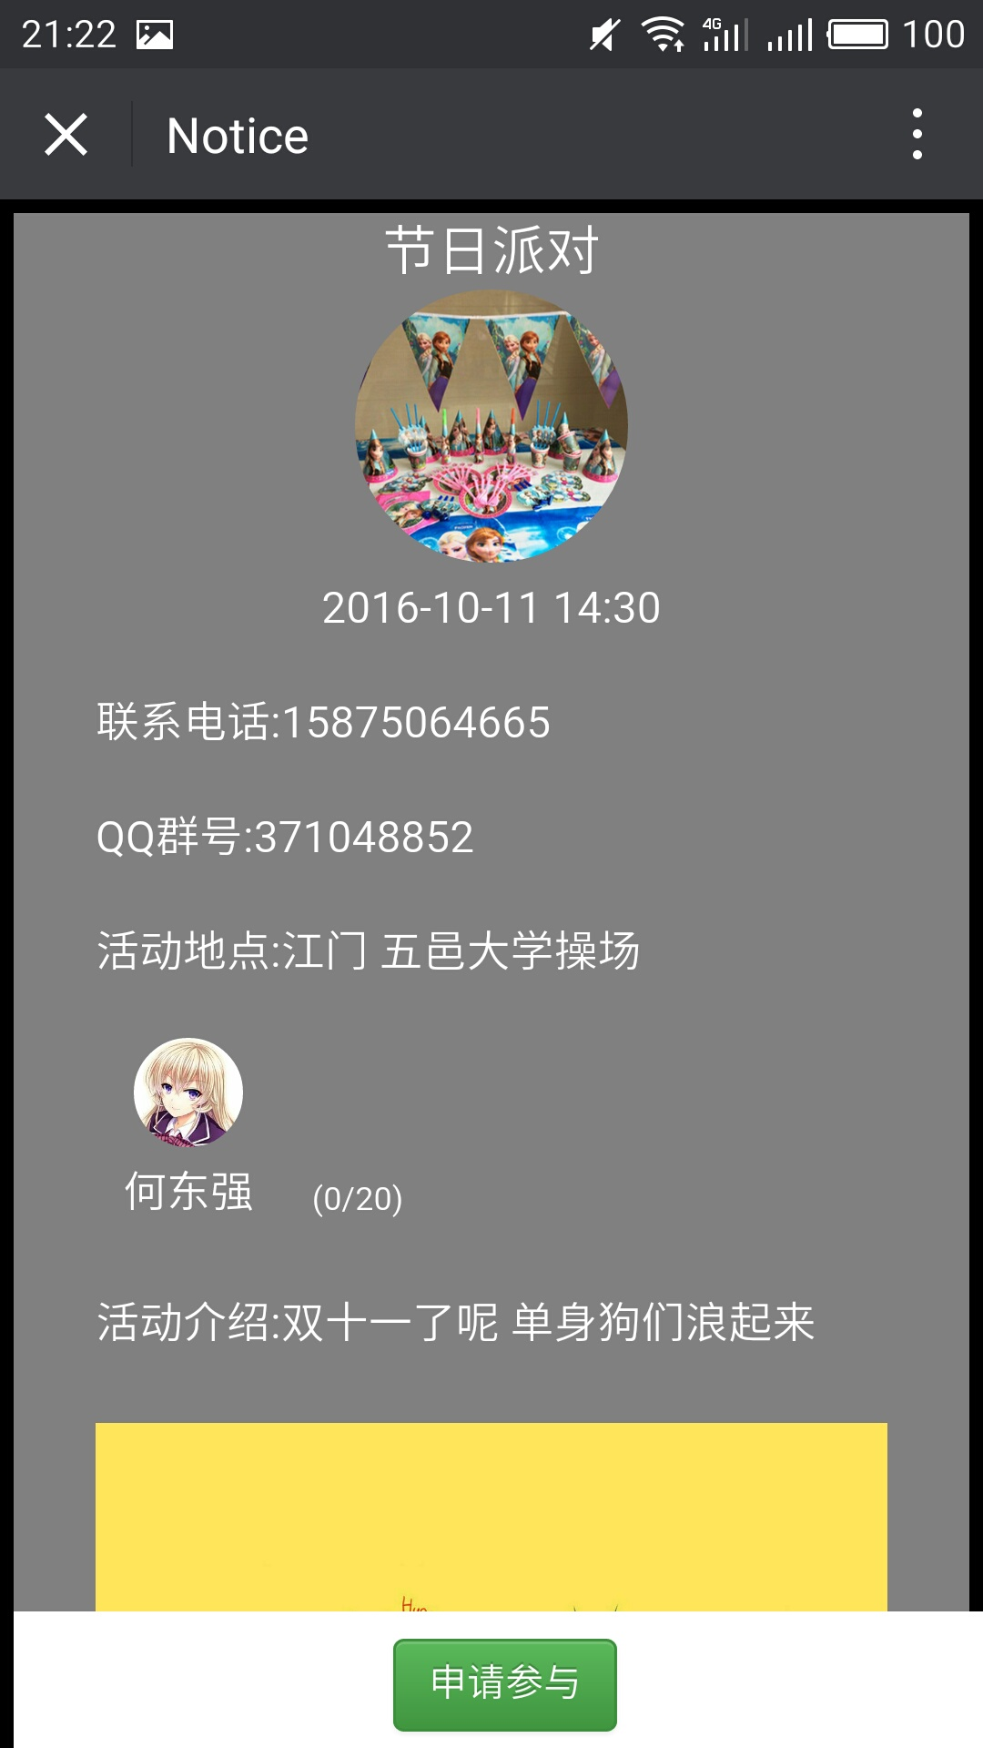
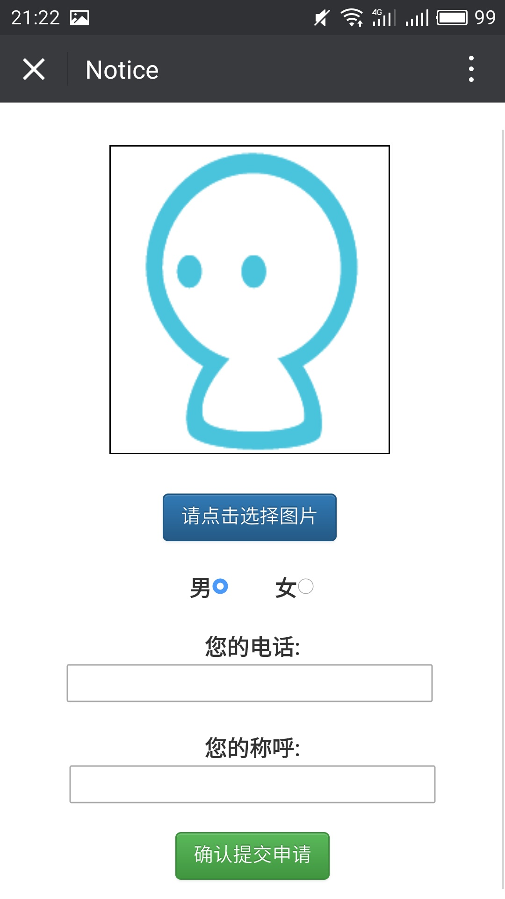
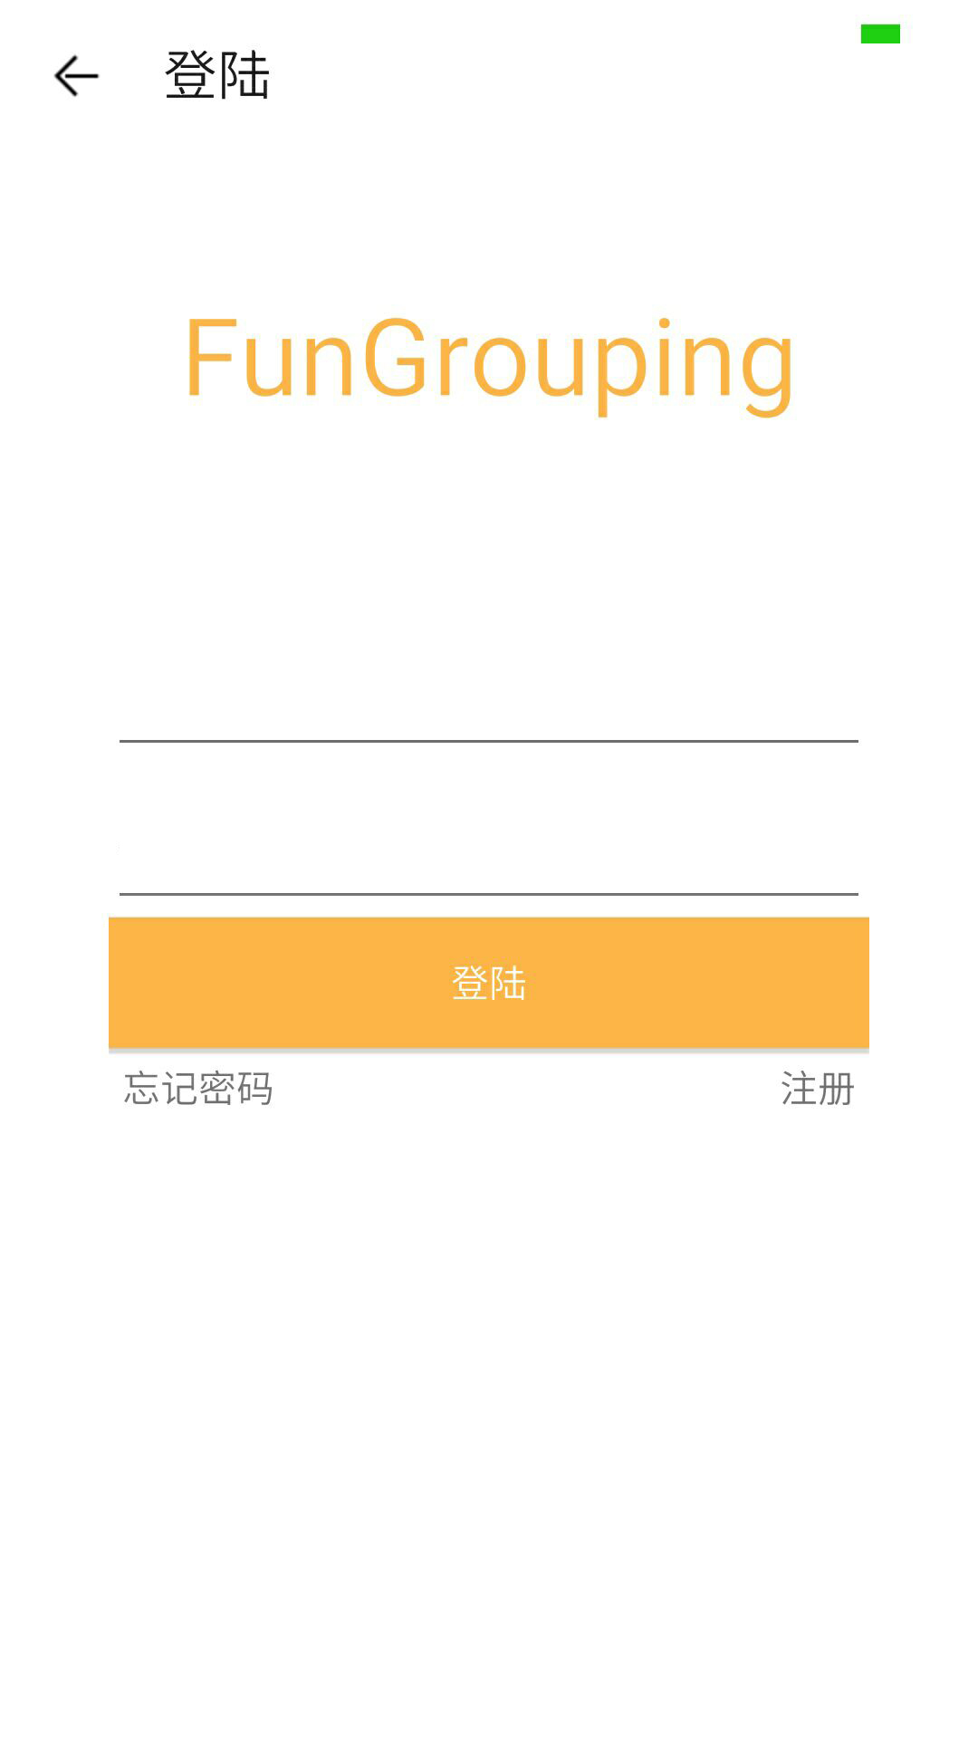
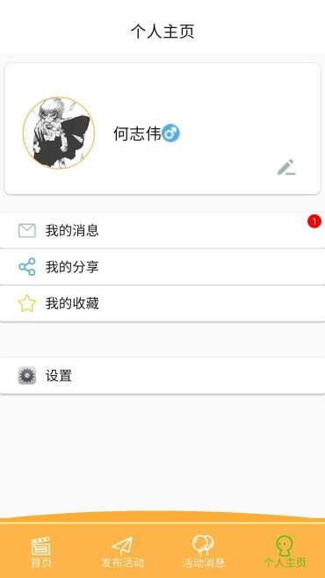
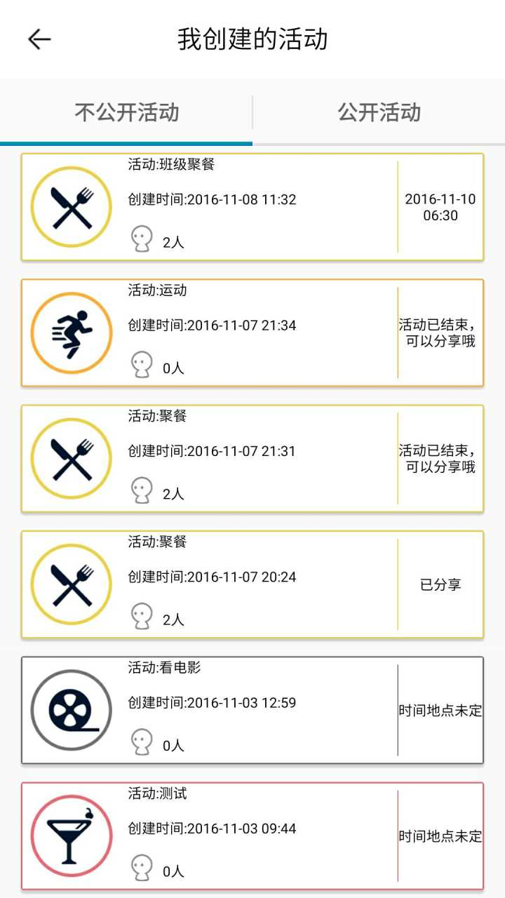
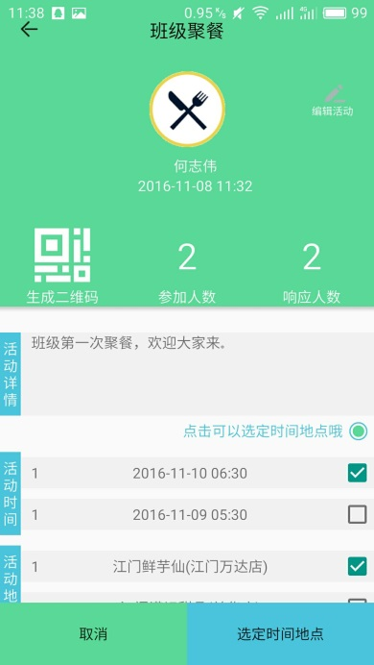
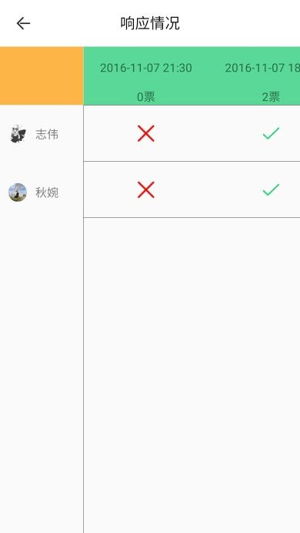
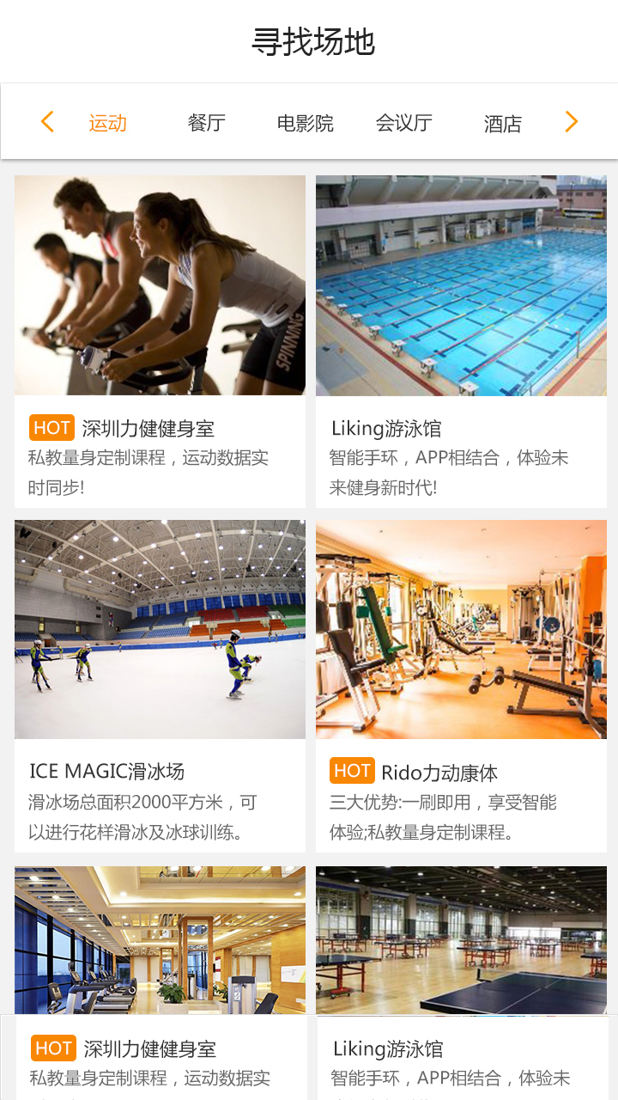
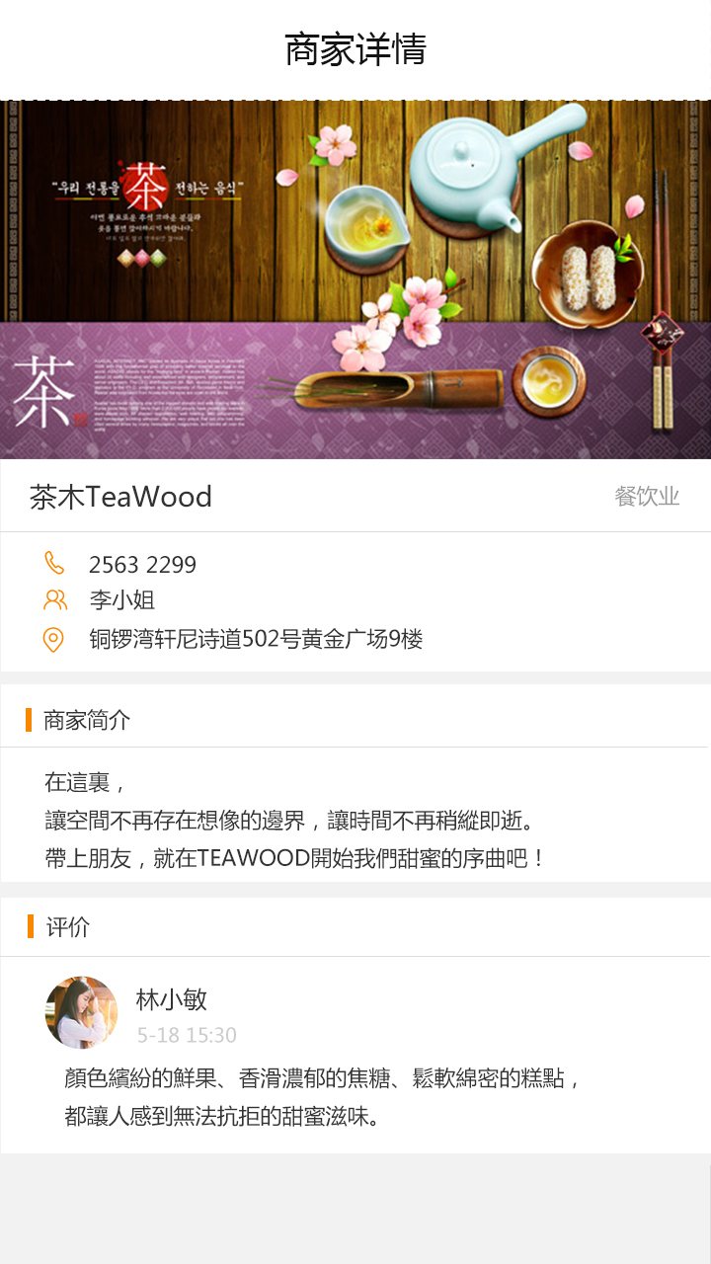


Part3 软件功能
13424965402
********
1719543700
何东强

Slide 8
Part3 盈利模式
商家入驻费
活动组织支持费
广告费
3
4
平台流量、下载量
2
5
商业合作
盈利来源
衍生商机
1
6

Slide 9
Part1 项目优势
实时标记活动状态
01
02
搭建首页展示平台
03
多渠道促进商业合作
04
接入第三方社交或服务平台

Slide 10
Part5 技术开发
基本技术
 | 开发语言 | 开发工具 | 框架/库 | 开发环境
安卓端 | Java | AndroidStudio | okHTTP | Android4.3以上系统
后端 | PHP | PHPStorm | ThinkPHP | windows+apache+ mysql+php
前端 | JavaScript CSS HTML | Sublime | Jquery

Slide 11
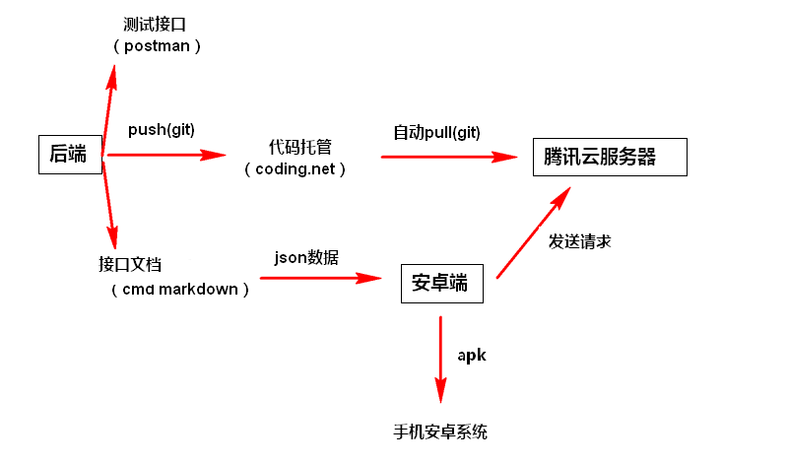
Part5 技术开发
实现思路

Slide 12
Part5 九大核心竞争技术
隐私设置
文字图片
检查更新
地点定位
二维码
扫描
敏感词过滤
短信接口
调用高德地图api
分享到微信

Slide 13
Part6 团队架构
趣组队
安卓开发
何志伟
后台开发
林宇堂
前端开发
何东强
运营策划
吴秋婉
UI设计
伍梅圳

Slide 14
谢
聆
听
谢
趣组队
—— 袂卓工作室 ——

